Slide 1

GRUPPO NOI
Scuola Media «G. Ferrari»
Vercelli
Obiettivo Scuola Sicura

Slide 2
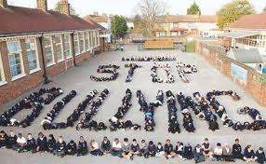
L’ obiettivo del Gruppo NOI
IL Gruppo Noi nasce con l’obiettivo di prevenire il bullismo e ogni forma di disagio scolastico coinvolgendo gli studenti, destinatari finali delle azioni, sin dal momento della loro progettazione.
Utilizza una metodologia partecipativa che ricorda la Peer Education, adattata all’età degli studenti che sono preadolescenti e quindi con capacità cognitive e riflessive ancora in crescita.
Prevede, quindi, la formazione di studenti che lavoreranno insieme agli insegnanti per pensare ad azioni utili a contrastare il bullismo e a promuovere benessere e buone relazioni a scuola.

Slide 3
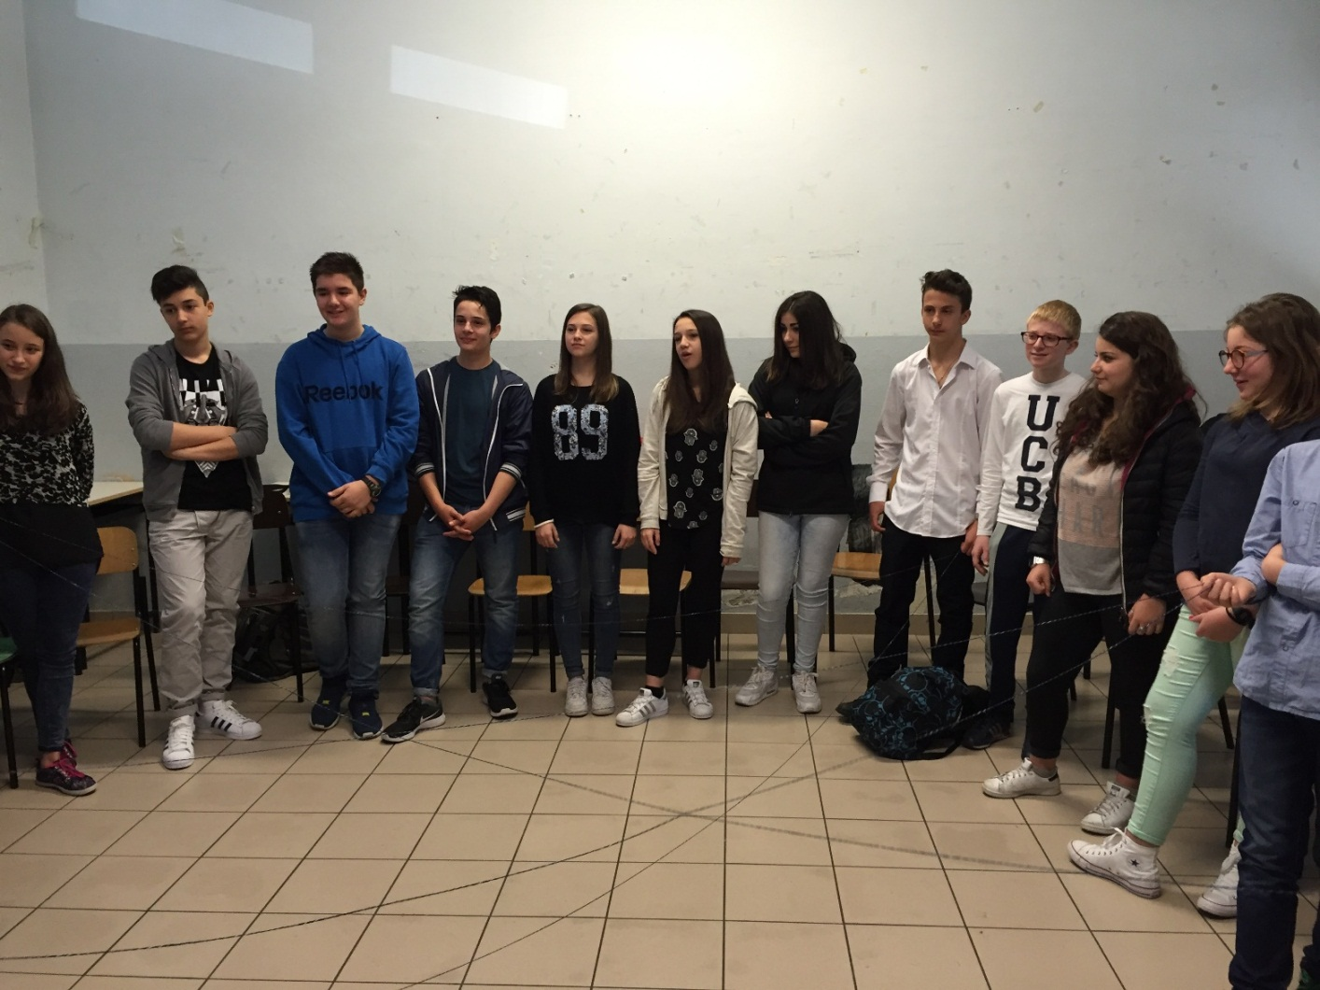
I ragazzi in classe durante il progetto
La formazione degli studenti si è svolta in una giornata di lavoro e in due incontri pomeridiani; essa ha avuto l’obiettivo di sviluppare le «Life skills» ovvero le abilità di vita in ambito sociale attraverso giochi educativi e momenti di riflessione.
Le life skills interessate dalla formazione sono state quelle del gruppo emotivo e sociale

Slide 4

Nel secondo incontro, durato tutta la giornata, noi del Gruppo abbiamo iniziato con il gioco di presentazione cioè il gioco del «Gomitolo».
Esso consisteva nel lanciarsi il gomitolo a vicenda e dire il proprio nome e fare un suono a proprio piacimento.
Il gioco successivo è stato quello di scegliere una barchetta di carta con scritto un’emozione e raccontare un’esperienza relativa ad essa.
Le emozioni che sono emerse sono state quelle relative alla Felicità, alla Tristezza, alla Paura, alla Gioia e alla Rabbia.
paura
felicità
gioia
tristezza
rabbia

Slide 5
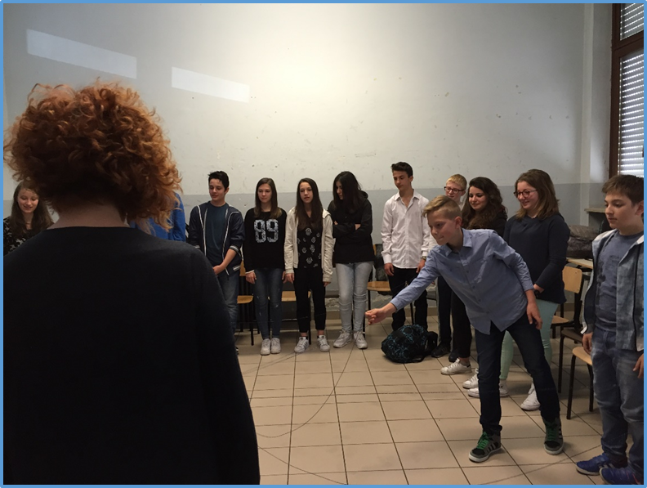

Nell’incontro finale noi studenti abbiamo iniziato a pensare ad alcune attività da sviluppare l’anno prossimo in linea con gli obiettivi del progetto che si sono focalizzati sulla necessità di lavorare sul RISPETTO, avere cioè, più rispetto per le cose e per le persone.

Slide 6

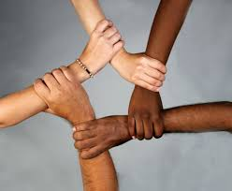
Le attività per l’anno prossimo
Tra le attività pensate per l’anno prossimo ci sono:
Fare un sondaggio sulle problematiche della Scuola raccogliendo le opinioni anonime, da parte degli alunni, in scatole poste nei corridoi.
Sulla base delle esigenze emerse pianificare gli interventi concreti con l’aiuto degli insegnanti ed esperti.
Organizzare incontri in Aula Magna dove i ragazzi di terza torneranno l’anno prossimo per presentare il Progetto Gruppo NOI ai ragazzi in entrata e agli alunni che durante l’anno non sono stati informati.
Organizzare incontri tra gli alunni per stabilire come aiutare, nell’ambito scolastico, i ragazzi con più difficoltà nell’apprendimento.
Fare accoglienza ai ragazzi di prima per aiutarli nel passaggio tra elementari e medie.
GRUPPO NOI
OPINIONI
ACCOGLIENZA

Slide 7
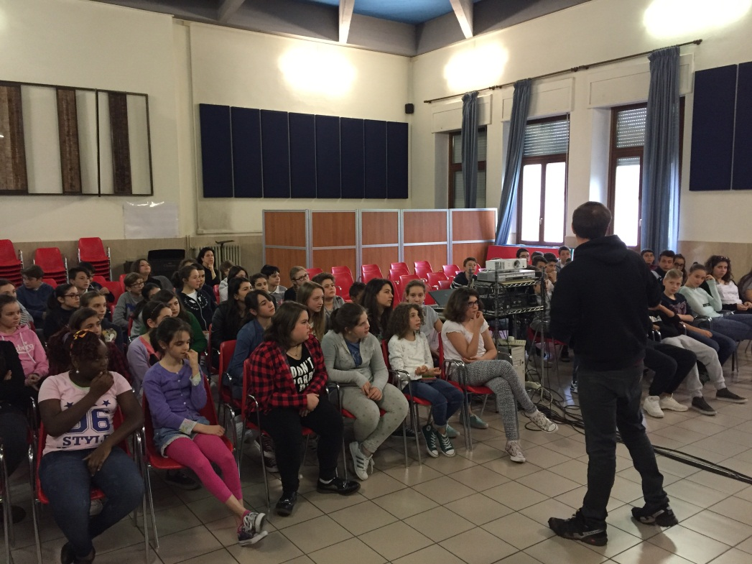
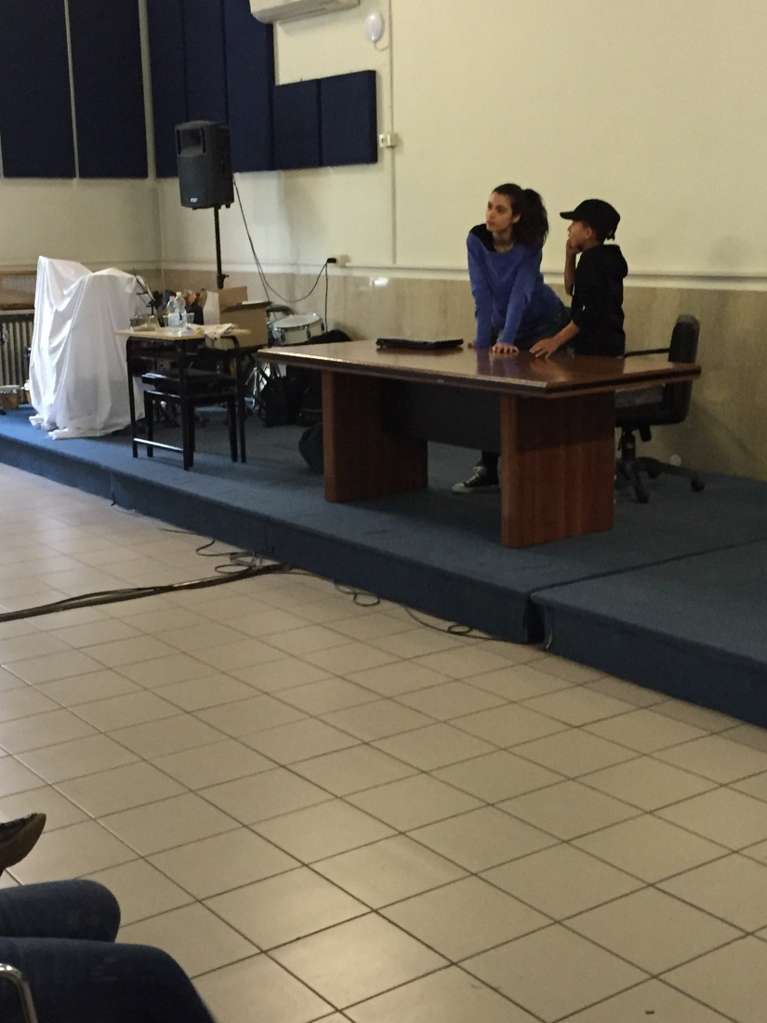
Il Corso di formazione «Move Up» sulla prevenzione del disagio scolastico
Dopo l’ultimo incontro del gruppo con la psicologa dell’ASL e l’educatrice professionale siamo stati informati e formati attraverso dei corsi a cui la nostra scuola aveva già aderito dall’inizio dell’anno. In particolare abbiamo partecipato, grazie al Progetto Move Up, ad una rappresentazione teatrale durante la quale sono state affrontate, in forma ludica e divertente, le problematiche adolescenziali come il bullismo e il cyberbullismo.

Slide 8
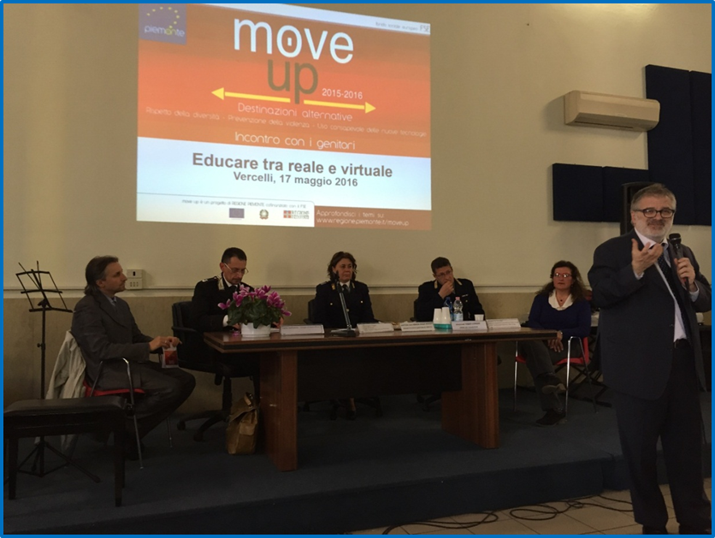
Nell’ incontro pomeridiano, la formazione è stata fatta anche agli insegnanti e ai genitori in cui i rappresentanti delle forze dell’ordine e i rappresentanti dell’Ufficio Scolastico Regionale hanno spiegato i problemi che riguardano la sicurezza in Internet e la prevenzione del bullismo.

Slide 9
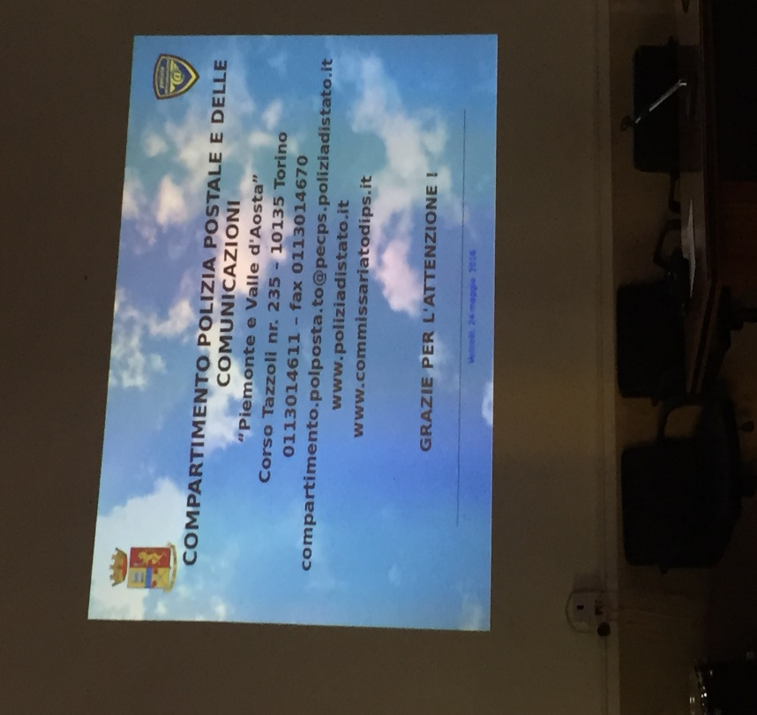
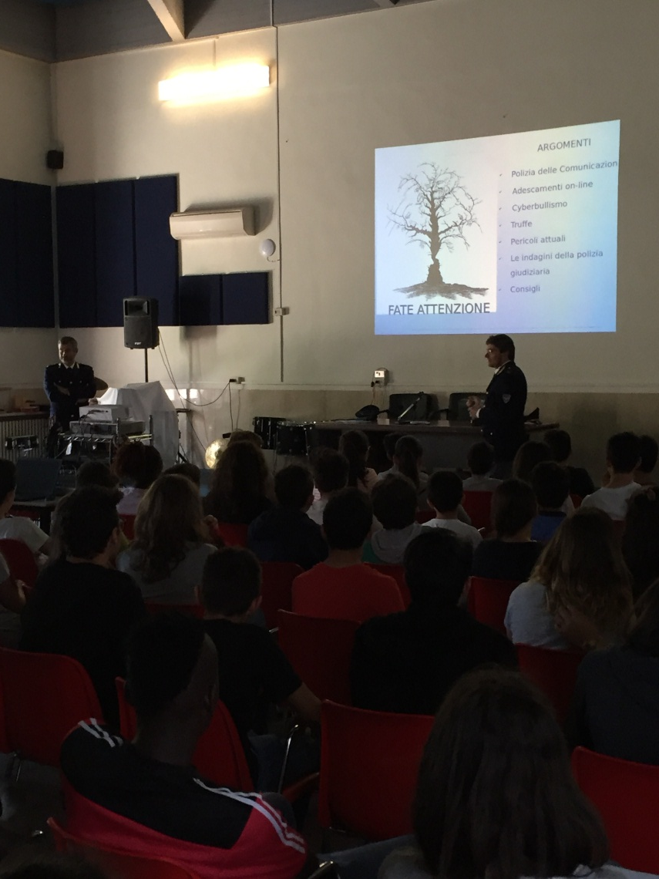
I Ragazzi del Gruppo NOI e delle varie classi al Progetto «Moige»
La formazione è continuata nell’incontro con la Polizia Postale di Torino del Progetto Moige in cui abbiamo parlato dei pericoli della «Rete» e a riguardo ci hanno mostrato dei video nei quali si è parlato di adescamenti, di «furto d’identità», della gestione dei social network, di cyberbullismo e di altre problematiche legate alla sicurezza della Rete.

Slide 10
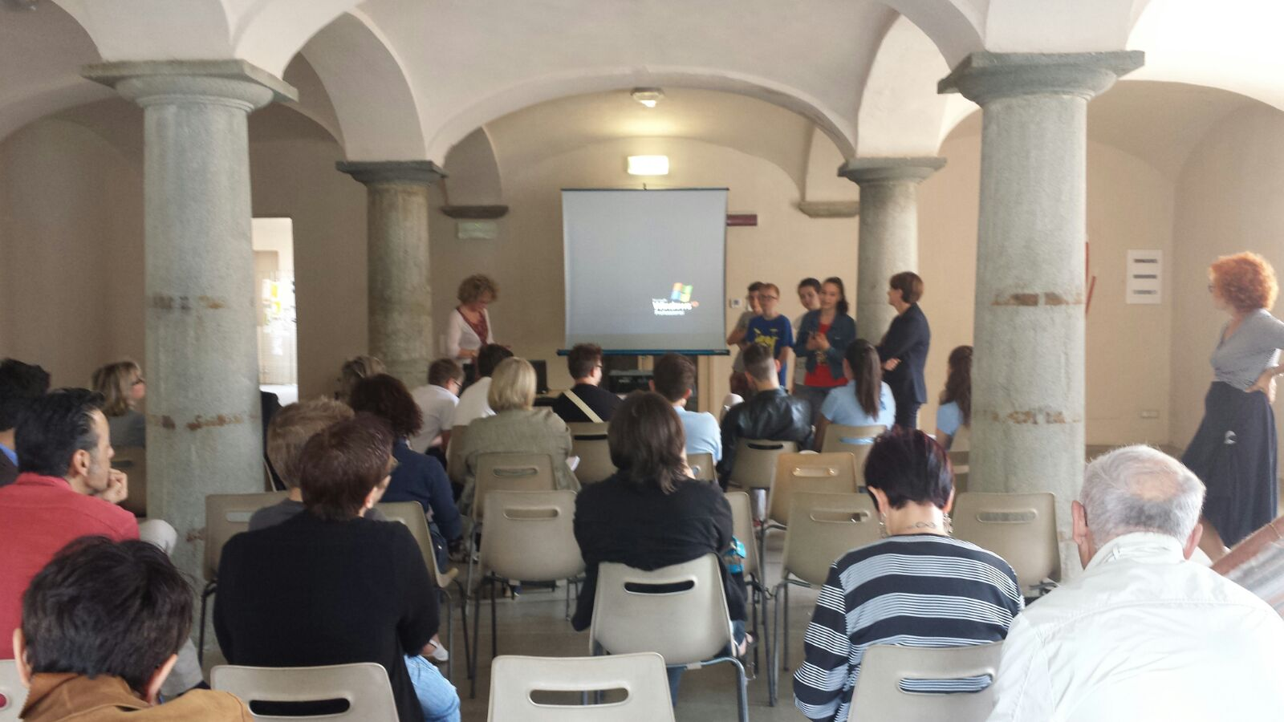
Alcuni ragazzi del Gruppo NOI sono stati invitati all’Open Day della «Giornata della Prevenzione» organizzata dall’ASL di Vercelli per relazionare sulla formazione svolta.

Slide 11
ABBIAMO IMPARATO:
A relazionarci meglio con i compagni
A rispettare le idee altrui
A non avere preconcetti prima di conoscere le persone
A superare la timidezza e la vergogna
E CHE:
«LA SCUOLA E’ COME L’ARTE, PUOI ESPRIMERE I SENTIMENTI, MOSTRARE I VARI COLORI DELLA TUA PERSONALITA’ COME IN UN QUADRO»

